Slide 1



BÀI 45: TẠO CHỨC NĂNG TÌM KIẾM SỬ DỤNG AJAX
Người hướng dẫn: Trương Tùng Lâm
Java Web Developer

Slide 2
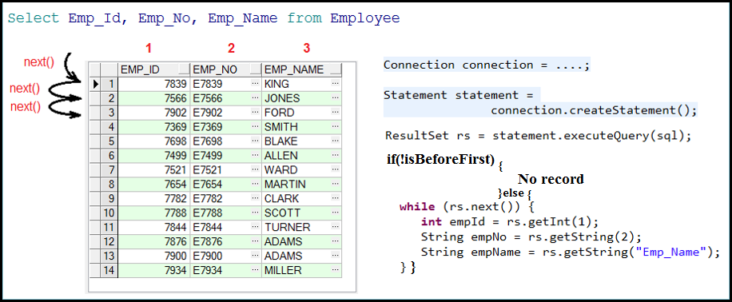
TÌM HIỀU PHƯƠNG THỨC ISBEFOREFIRST TRONG RESULTSET

Slide 3
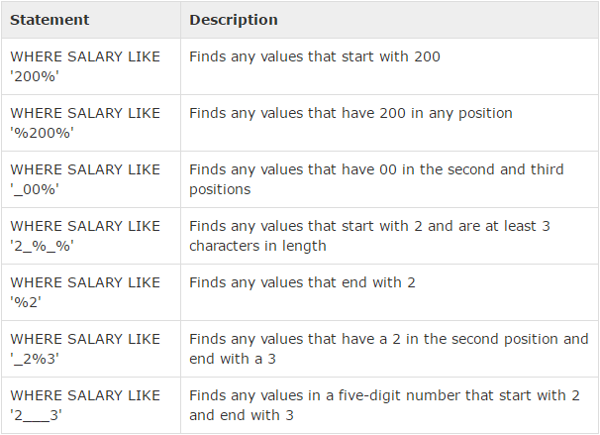
ÔN TẬP MỆNH ĐỀ LIKE TRONG SQL
Cú pháp
1 số mệnh đề like

